Slide 1
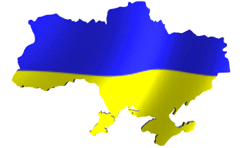
Економічні та соціальні географи України

Slide 2
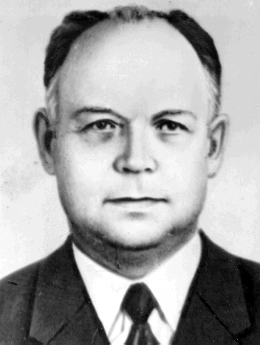
Паламарчук Максим Мартинович
22.10.1916 – 26.02.2000
М. Паламарчук очолив роботу для створення першої в Україні фундаментальної географо-картографічної праці — «Атласа природных условий и естественных ресурсов Украинской ССР». В ньому узагальнено матеріали досліджень природних ресурсів республіки за 50 років. Атлас було опубліковано в 1978 році.
Також він розробив методику визначення рівня розвитку народного господарства областей та економічних районів, що мало значення для територіального планування, спрямованого на прискорений розвиток ряду областей Української РСР для піднесення їх економіки і культури.

Slide 3
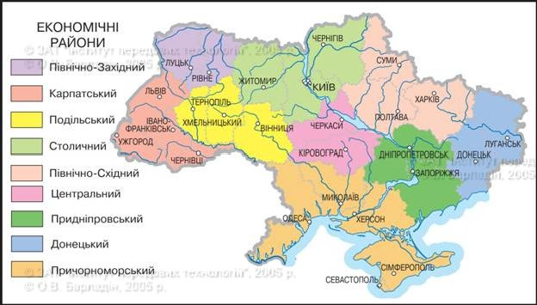
Праці Максима Мартиновича
Наукові праці з економіки промисловості, економіки районів, розміщення і територіальної організації продуктивних сил, економічної географії УРСР, теорії народногосподарського комплексоутворення, раціонального використання природних ресурсів. Автор відомого підручника з економічної географії УРСР, який видавався протягом 20 років.
Академік М.М. Паламарчук розробив теорію економічної геокомплексології.

Slide 4
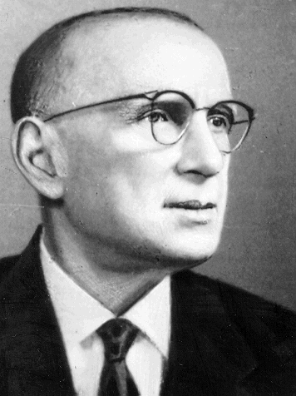
Корецький Леонід Мусійович
(1920-1997)
Український економіко-географ, педагог, доктор економічних наук, професор, академік Української екологічної академії наук.
У 1965 –1976 роках працював у Секторі географії АН УРСР (нині Інститут географії НАН України). З 1976 по 1991 рік займався педагогічною діяльністю, завідував кафедрою економічної та соціальної географії Київського державного педагогічного інституту імені М. Горького.
Під його керівництвом підготовлено понад 30 кандидатів і докторів наук.

Slide 5
Наукова діяльність
Автор понад 250 наукових праць присвячених теоретичним проблемам економічної та соціальної географії, розміщенню продуктивних сил України, зокрема географії промисловості, розвитку територіально-промислових комплексів, економічного районування, розселення населення, автор або співавтор значних розділів 16 колективних праць.
Обгрунтував (у співавторстві) поділ України на три великі економічні райони — складові генерального районування СРСР з 1963 року. Вніс вклад у досліджень окремих міст і рекомендацій щодо напрямів їх розвитку: Бердянська, Канева, Білої Церкви.
Брав активну участь у створенні «Української радянської енциклопедії» першого (1958–1965 роки) і другого (1978–1982 роки) видань. Автор низки статей до енциклопедій України.

Slide 6
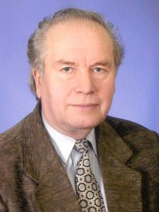
Шаблій Олег Іванович
(14.11.1935 - …)
Доктор географічних наук (1978 р.), професор. Академік Академії вищої школи України та Української екологічної академії наук. Дійсний член Наукового товариства імені Шевченка, голова географічної комісії НТШ. Почесний член Українського географічного товариства. Заслужений професор Львівського національного університету імені І.Франка, завідувач кафедри економічної і соціальної географії в ньому (від 1990 р.).
Опублікував понад 500 наукових і науково-популярних праць. Започаткував видання в Львівському національному університеті видання наукової серії «Постаті українського землезнання», в якій на сьогодні вийшло 13 книг.

Slide 7
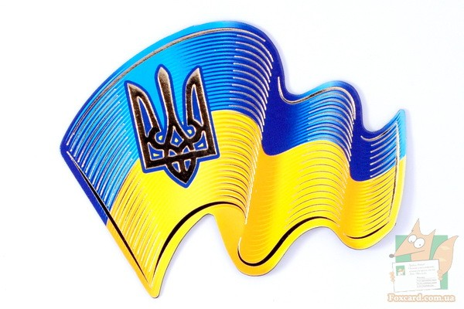
Напрямки роботи
О. Шаблія характеризує широкий спектр наукової діяльності: методологічні, теоретичні і прикладні проблеми суспільної географії, геоекології, геоекономіки та картографії. Ним опубліковано понад 350 наукових розвідок у вітчизняних та зарубіжних виданнях, що охоплюють такі теми і проблеми:
загальні проблеми суспільної географії
дослідження конкретних міжгалузевих комплексів і систем Західного реґіону
районування території України і окремих її реґіонів.
історія географії загалом та української зокрема
картографічне моделювання територіальних систем розселення і господарства.

